Slide 1





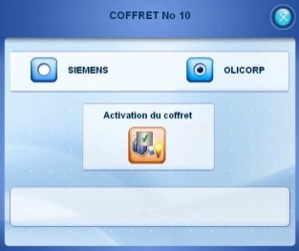
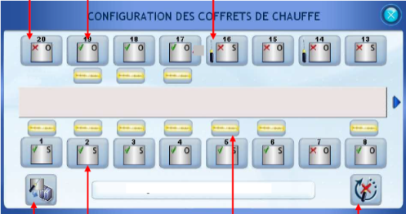
PCC VERSION V3.09
EFFIZIENZ
Ref. 1024
SCHLÜSSELZAHLEN
Budgetpreis:
VORTEILE
BESCHREIBUNG
10K €*
Fortsetzung der Produktion trotz des Ausfalls einer der Heizboxen.
Konfiguration, Aktivierung und Deaktivierung jeder Heizbox unabhängig auf einer neuen Bildschirmseite.
Da Cybersicherheit für industrielle Steuerungssysteme unerlässlich ist, können Sie auf die W10 HMI-Version umsteigen!
Fragen Sie nach unserem Produkt
1051_HMI-Migration zu Windows 10
Im Falle eines Ausfalls des Geräts gibt es zwei Optionen, um Ihre Produktion aufrechtzuerhalten:
Entweder die Deaktivierung der nicht funktionierenden Box mit einer entsprechenden Anpassung des Heizprofils, um den Verlust der Heizkapazität auszugleichen.
Oder der Austausch der Box durch eine äquivalente: Eine Olicorps-Box kann somit durch eine Siemens-Box ersetzt werden, ohne dass Änderungen an den automatisierten Verfahren erforderlich sind.
Kommentar: Die Auswahl der Box ist nur möglich, wenn die Box aktiviert ist und keine Lampe im betroffenen Ofen verwendet wird.
Amortisationsschätzung:
Zu definieren
Installationszeit:
2 Mann-Tage
Maschinenstillstand:
1 Tag
*Diese Daten sind ungefähre Angaben und nicht endgültig, abhängig von Ihrer Maschinenkonfiguration.
Kann kombiniert werden mit:
Nicht anwendbar
Maschinenanwendung:
Blowers Universal

